Slide 1
资金流分析+神奇战法！
主讲老师
李兴
课程日期
2024.10.25
执业编号
A1120619060002
中国·广州

Slide 2
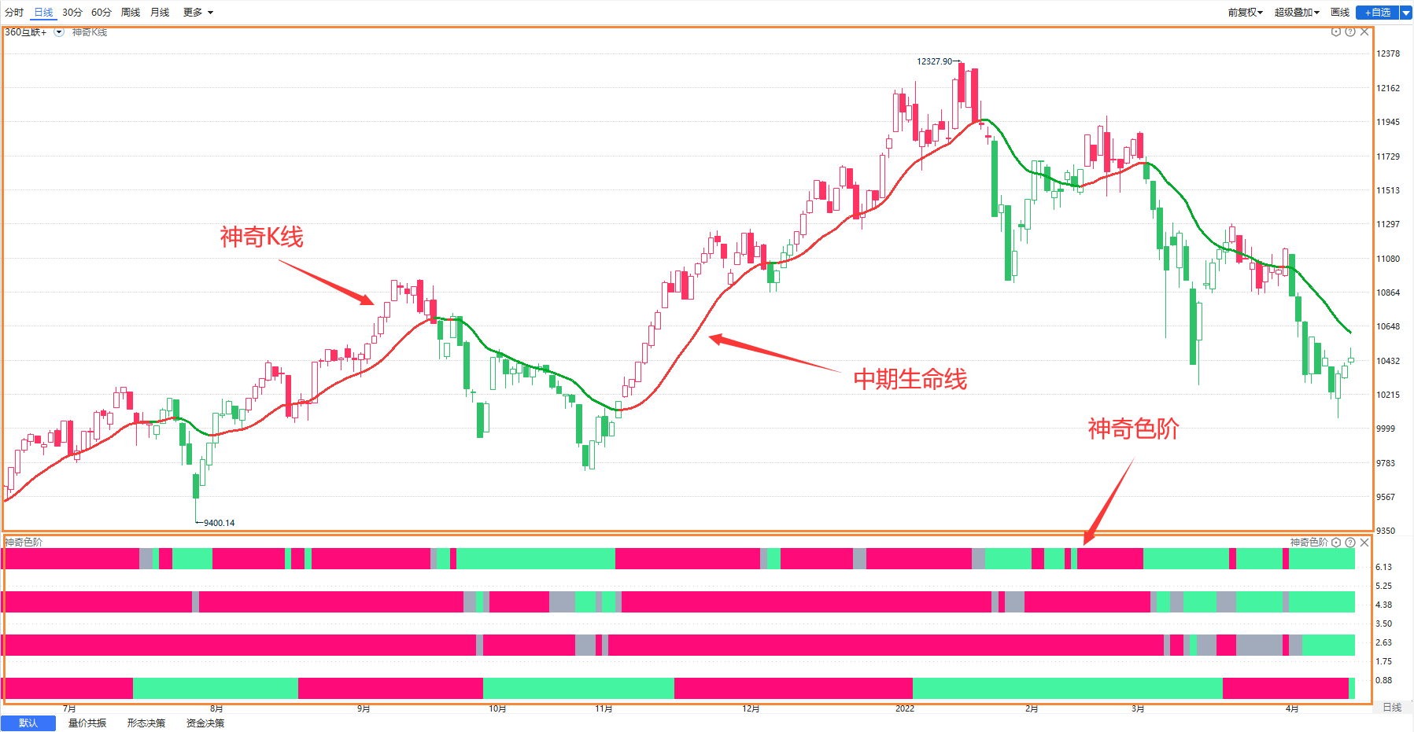
神奇色阶
①神奇K线
②中期生命线
③神奇色阶
①神奇K线：趋势型择时指标，红绿K线实时反映指数当前的趋势强弱以及择时信号，红色K线为持仓区域，绿色K线为观望趋势。
②中期生命线：用于判断指数趋势变化的强弱。红色线段代表中期生命线趋势向上，标的走强，有望走出趋势上涨行情；绿色线段代表中期生命线趋势向下，标的走弱，有可能走出趋势下跌行情。

Slide 3
神奇色阶
③神奇色阶：用于判断趋势和量能变化，动态捕捉指数短中长期的趋势变化，揭示当前市场量能的变化情况。
第一条色阶代表市场短期趋势，红色代表趋势向上，灰色代表趋势震荡，绿色代表趋势向下；
第二条色阶代表市场中期趋势，红色代表趋势向上，灰色代表趋势震荡，绿色代表趋势向下；
第三条色阶代表市场长期趋势，红色代表趋势向上，灰色代表趋势震荡，绿色代表趋势向下；
第四条色阶代表市场量的势能，红色代表市场量的势能向好，绿色代表市场量的势能萎靡。

Slide 4
神奇色阶.亮点.（新手）
新手的案例
.简洁明了
.应用清晰
.正向推动

Slide 5
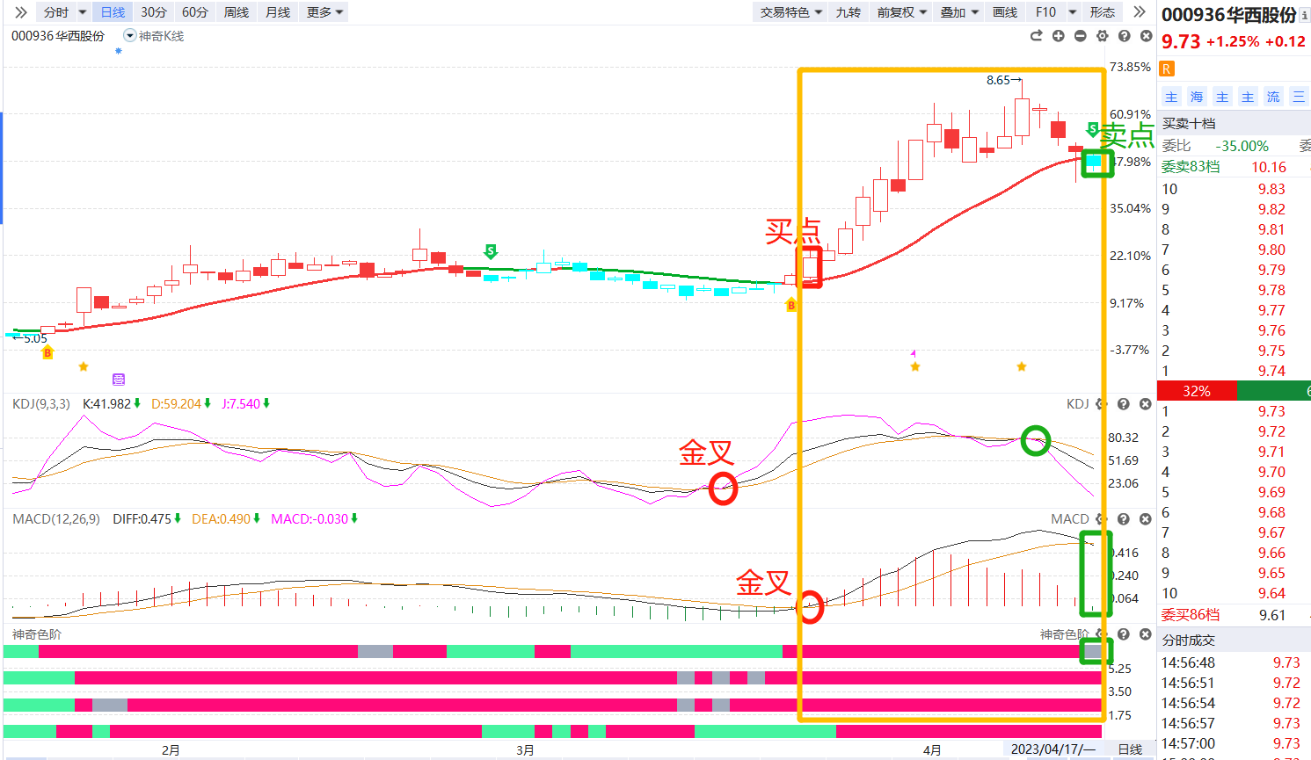
神奇色阶.亮点
指标共振买点，增加成功概率！
危险信号共振，及时阶段落袋！

Slide 6
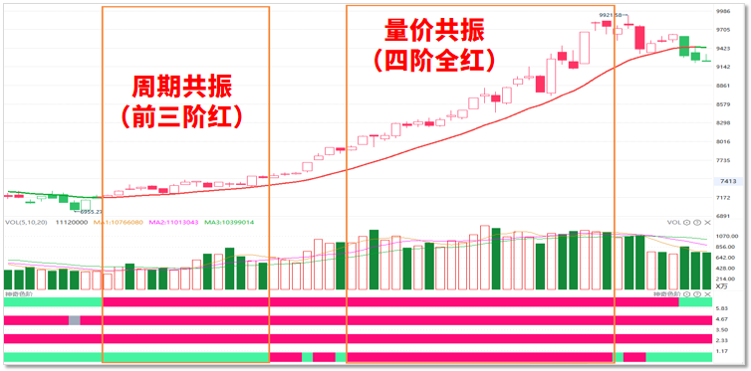
神奇色阶，趋势分析能干什么！
完善你的投资模式
1.本来就想做短线，神奇色阶（第1阶）-趋势！
2.买点来了到底要建什么样的仓位？-趋势！
3.向上涨的过程中什么时候加仓？-趋势！
4.什么时候获利减仓最佳？-趋势！
5.这个上升回档是真还是假？-趋势！
6.同板块挑选个股选择谁？-趋势！
7.倚天在手，谁与争锋！+《飞鱼趋势》！
①神奇K线 ②中期生命线 ③神奇色阶

Slide 7
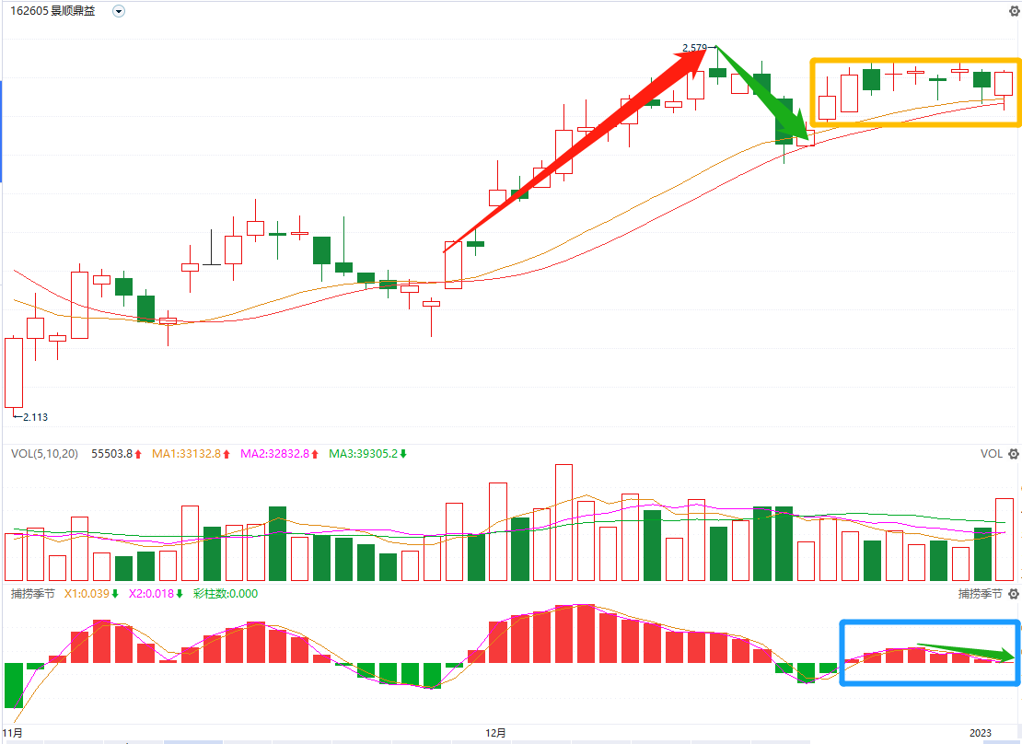
《神奇战法》-回档？
上升回档
真回档？假动作？
进早很容易吃亏
捕捞季节红柱没起来，又死叉缩短了
到底该如何决断！

Slide 8
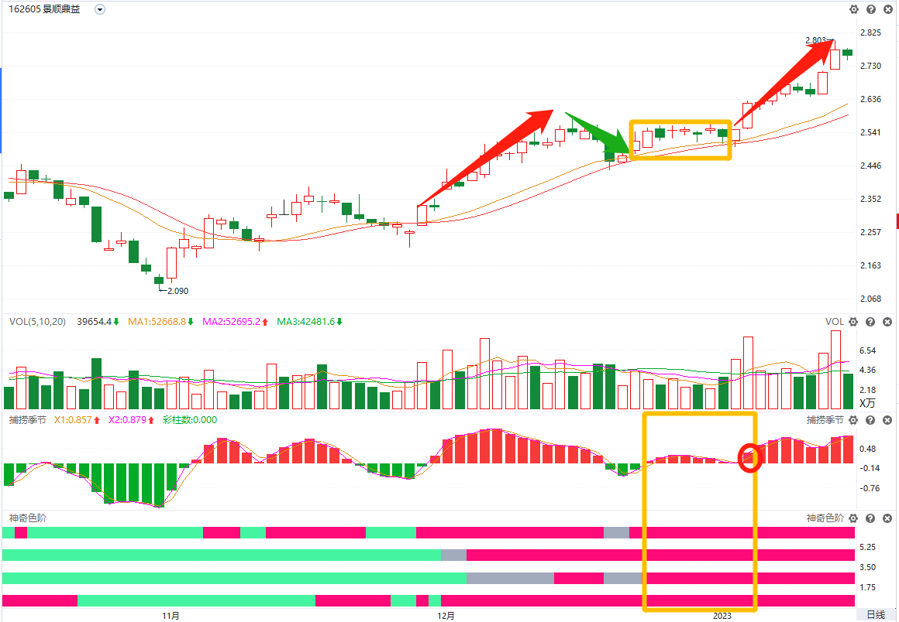
《神奇战法》上升回档！
回档时，神奇色阶-四阶全红
真回档！色阶没有任何变色
继续跟踪，在捕捞季节再出红柱买点
锁定二浪上涨

Slide 9
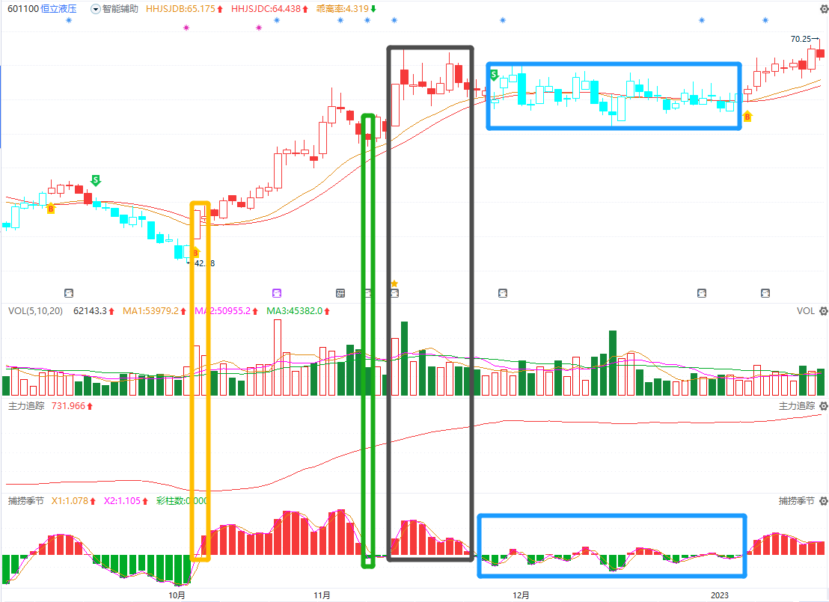
《神奇战法》
前面行情小.鸡肋
当再次符合信号
何以判断这次的大小？
卖点出货
后面怎
把握？
问题又来了
是真回档？还是假动作？
都是蓝K线...

Slide 10
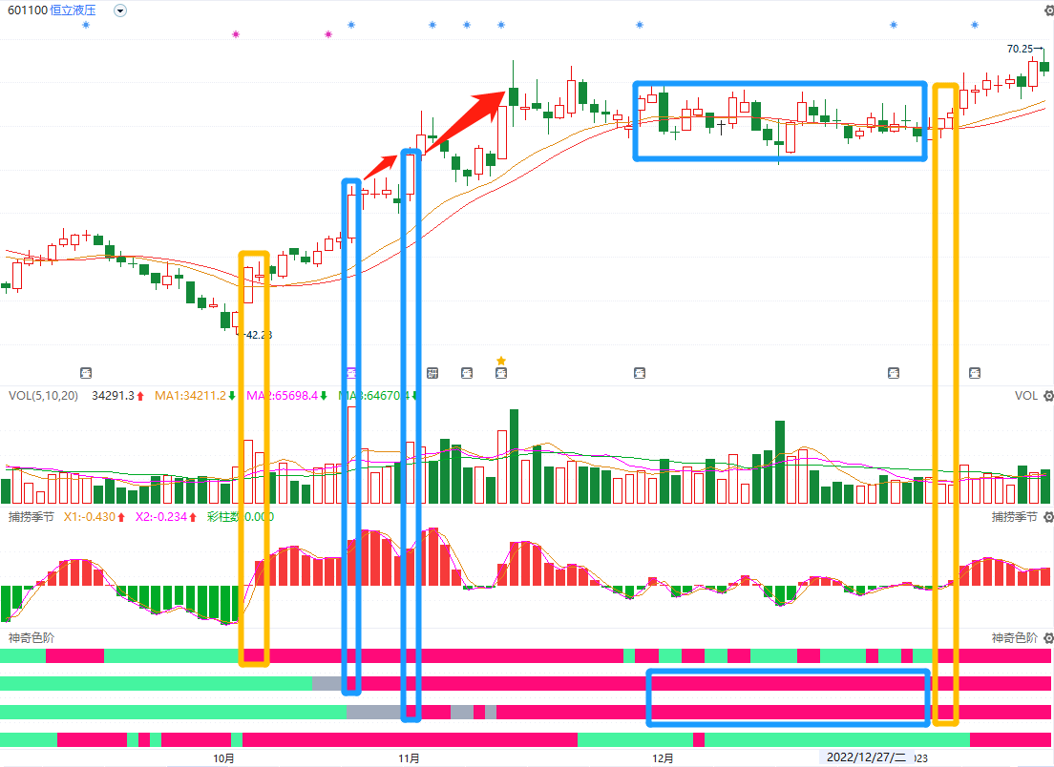
《神奇战法》
趋势渐进走强
加仓点
B
神奇色阶
1，4.二次红
短期走好，量能好
轻仓参与
盘整期间，神奇色阶
第2+3色阶保持红色
这样的回档，会再次有机会
顺势而为，见势得利！

Slide 11
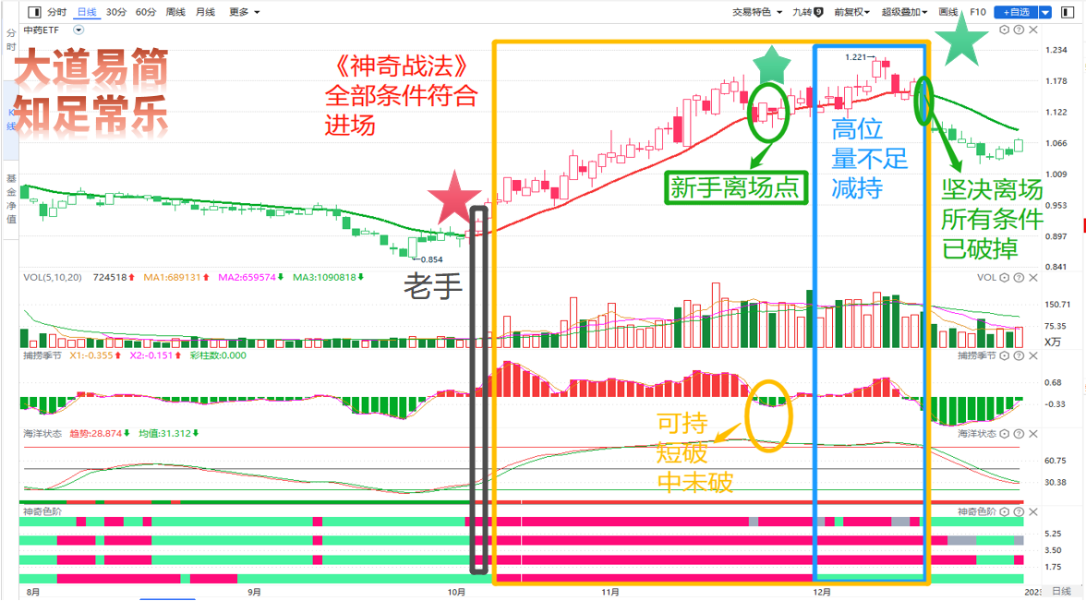
《神奇战法》.新&老手.对比

Slide 12
简单失误 VS 对的操作
1.买大涨过的，高位换手超10%-警戒，15%-20%...
2.追长上影K线，无视长上影的影响
3.捕捞季节，死叉后，红柱连续缩短！
4.捕捞季节，0轴下方，快金叉...
5.捕捞季节，四四边界，死叉，红柱缩短...
6.捕捞季节，顶背离，死叉，收绿柱...
7.捕捞季节，金叉，收的红柱太小，走强没确认
8.慧眼K线是蓝色，捕捞季节还在收绿柱...
9.神奇色阶，第1色阶-绿色（灰色）...
10.只看到了个股，没有把大盘放心上...
1.时间.摆在第一位
2.<神奇三板斧>，三板斧+神奇色阶，4阶全红...第1买点
3.<神奇回档>，上升回档+神奇色阶，第二买点（第1时间）
4.<神奇金叉>，四阶全红+KDJ金叉+MACD金叉...
5.<神奇控盘>，神奇色阶.四阶全红+主力控盘.递增...
6.<飞鱼趋势>，锁定吃鱼身，避开鱼头鱼尾！
远离大周期走弱的板块-逃顶！
走强板块中，个股趋势强，才真的强！
7.《神奇战法》+智能盯盘.预期增长
8. 《穿层降维战法》.八套刀法...

Slide 13
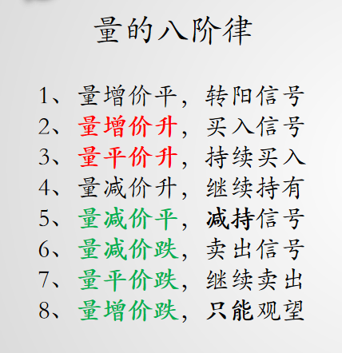
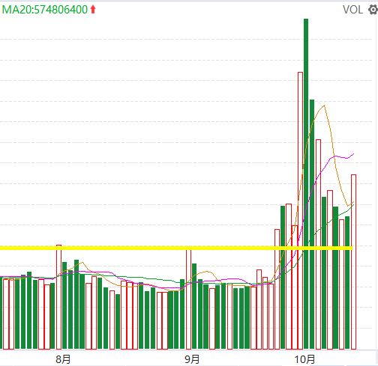
大盘.上证指数～2024.10月

Slide 14
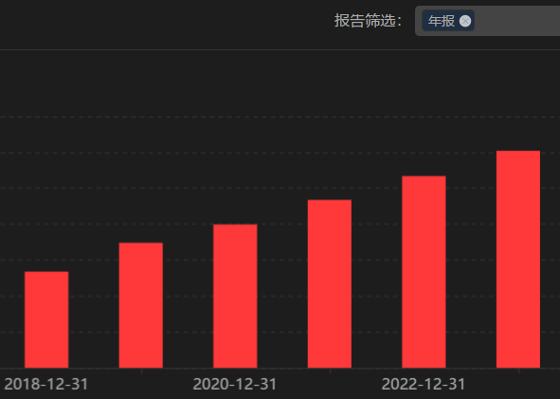
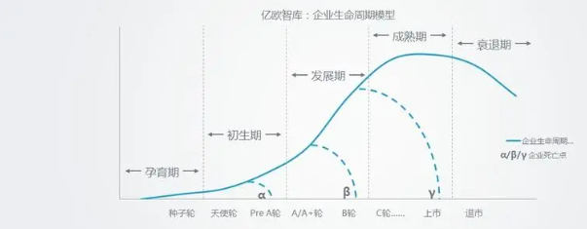
61015-标准 / 人、企业周期
10～最近1期季报，净利润同比增长10%以上
6～连续6年，年度净利润递增！
15～连续六年，加权净资产收益率15%以上
人
企业
周期

Slide 15
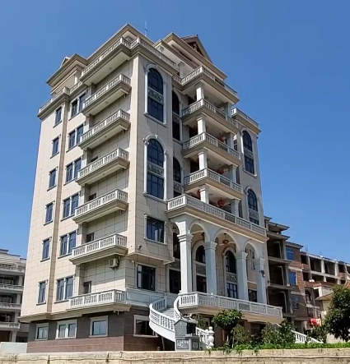
《穿层降维》
穿过层次,越多机会越优质！
顶楼 | 大盘趋势-控制仓位
......
7楼 | 机构逻辑分析
6.楼 | 行业周期值
5.楼 | 行业轮动值
4.楼 | 行业景气值
3.楼 | 行业神奇标准
2.楼 | 主力资金流→行业&个股
1.楼 | 个股技术分析

Slide 16
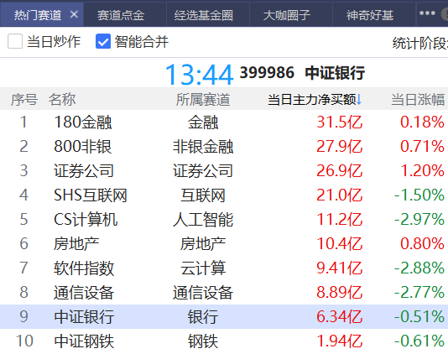
资金流！
两大要素：
时间！
变化！
结果：发现资金流持续性！
机会！！！

Slide 17
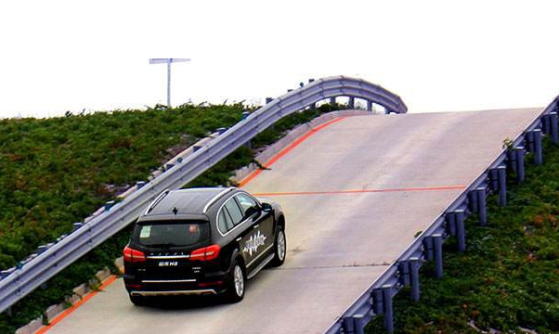
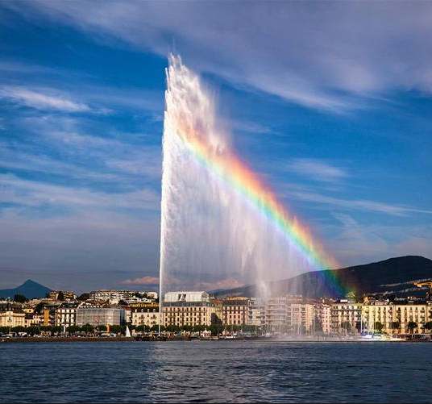
2024用强者视角，看资金流
资金流～汽车爬坡的油门
～喷泉向上的水压
油门小了不会原地停留→它会向下溜车
水压小了水柱不会保持高度→它会降低高度

Slide 18
2024用强者视角看心力
心力
亏损 这样吧
盈利 平常心
0
技力
亏损 抱怨
过山车 抱怨

Slide 19
大局观，穿层降维 2024.8.9
国际资本逆流
历史在重演
但历史不是“简单”的重复
这一局的局点...
1.A股继续，早晚估值回归！
2.贸易战、科技战、货币战、金融战...
老美黔驴技穷后，正在走下神坛...
3.得道多助，失道寡助！
当国际资本愿意选择中国，
A股将迎来成立以来的最强加持，大周期！

Slide 20
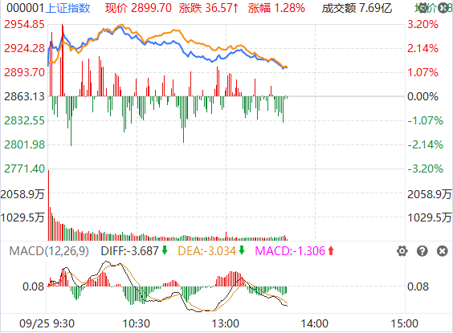
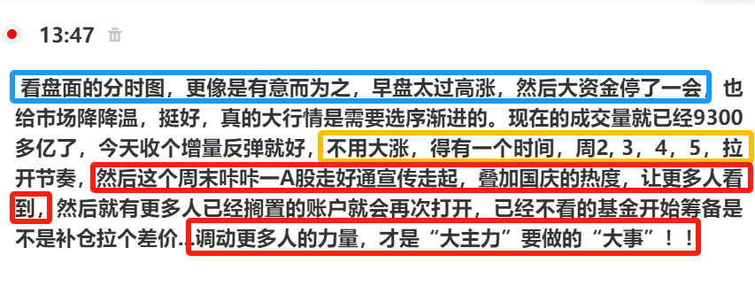
大局观，穿层降维 2024.9.25

Slide 21
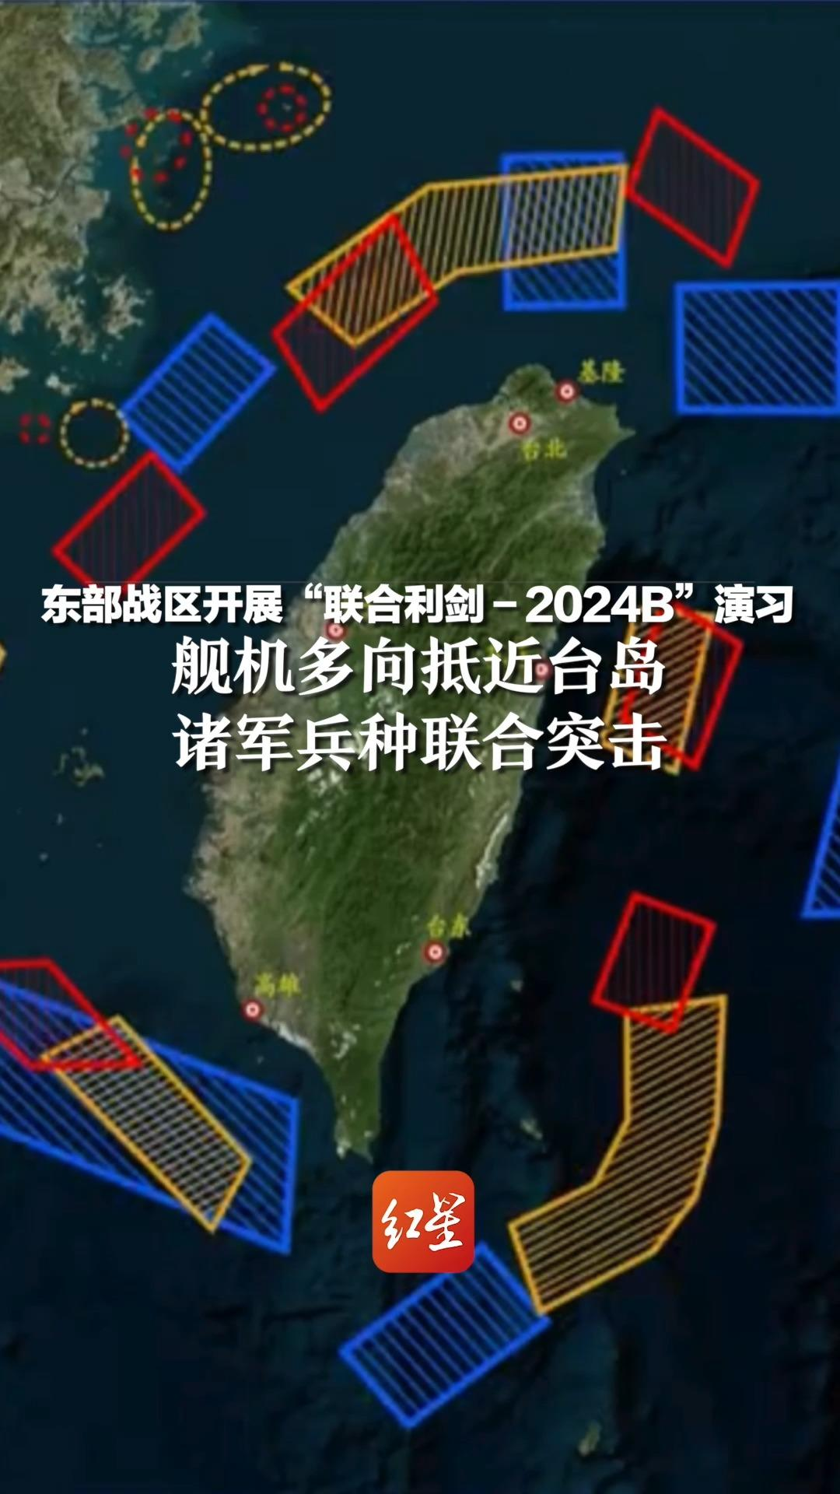
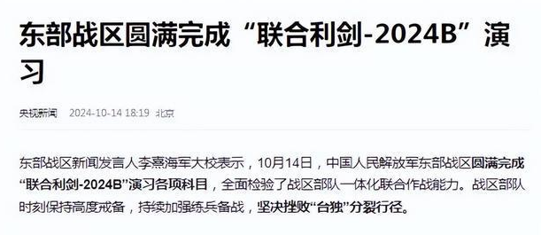
大局观，穿层降维 2024.10.14

Slide 22
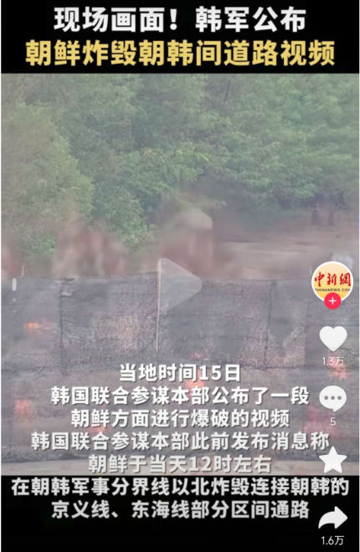
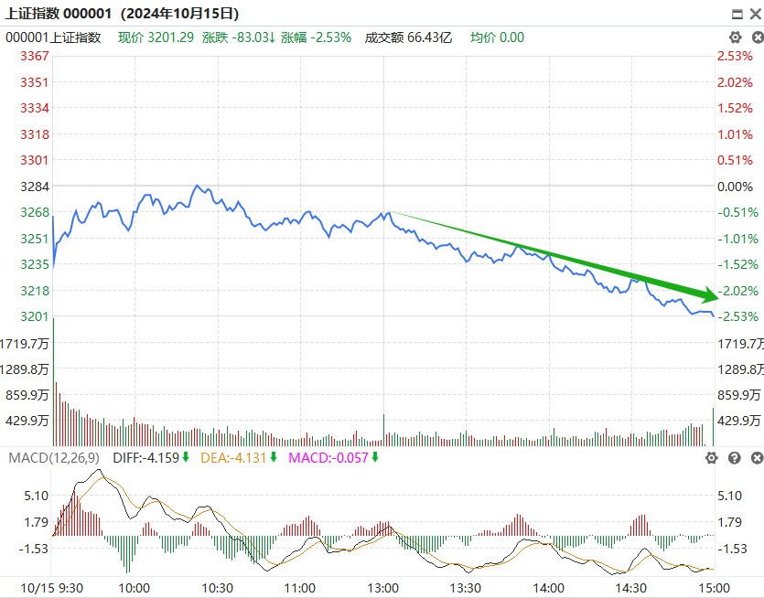
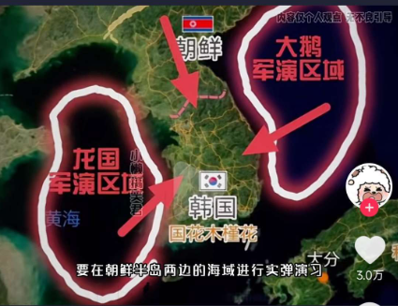
大局观，穿层降维 2024.10.15

Slide 23
大局观，穿层降维 2024.10.18
1.要调动更多力量，但是效应超预期
暂时休息，让新股民与热钱冷静一下
行稳致远！
2.老美控数据+控短期，
中期还得修正数据。
且看11月议息会议决议！！
3.“小人下绊子”不管用，
大势所趋，螳臂当车！
4.国内继续推进的政策加持
细节利好落地！
5.资本是逐利的，国际资本看透后
还是得继续流入，内资也会加仓...
都买，就会继续......

Slide 24
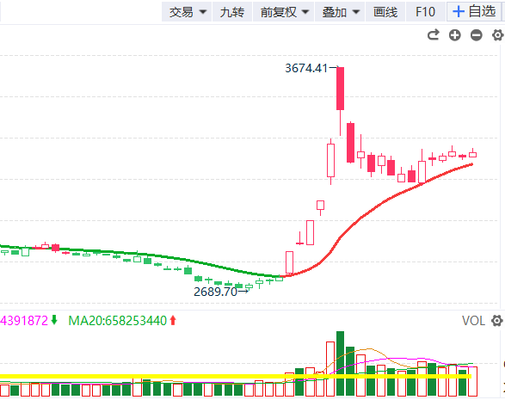
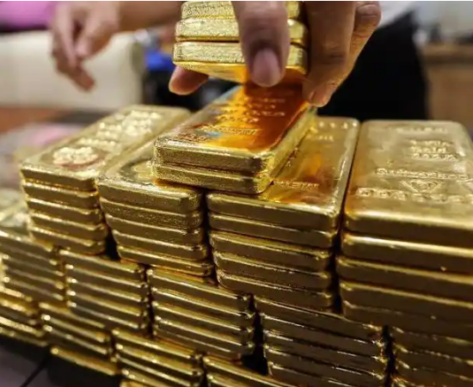
大局观，穿层降维 2024.10.25

Slide 25
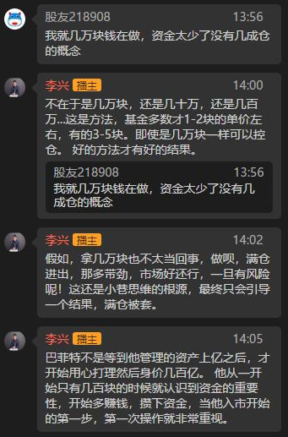
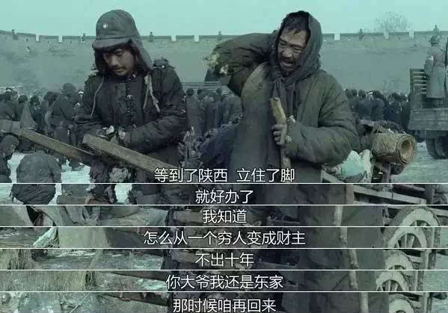
2024.强者视角，看“财富”
2021年.小班课

Slide 26
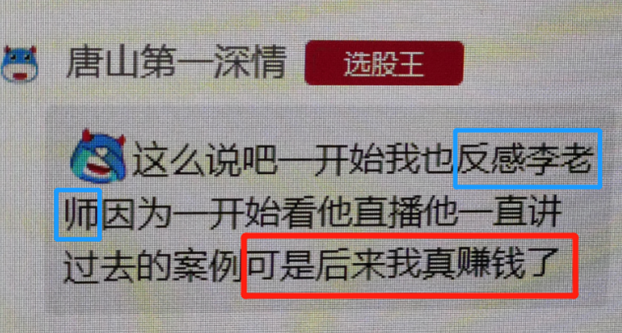
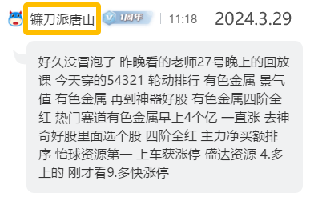
《穿层降维》
讲过去的案例是为了把《穿层降维》的流程展示出来！
你也想成为强者，听课，做笔记，记到位了，一起见证未来！！

Slide 27
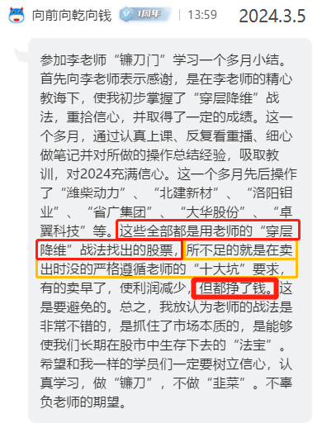
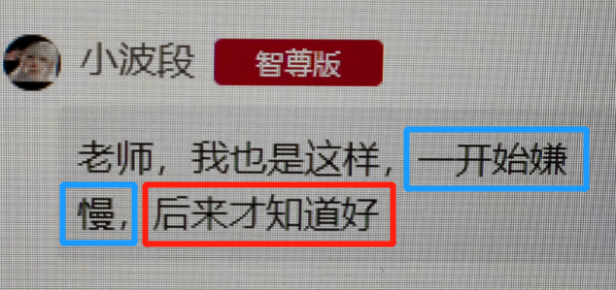
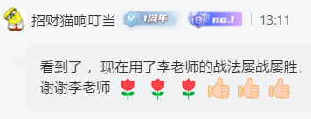
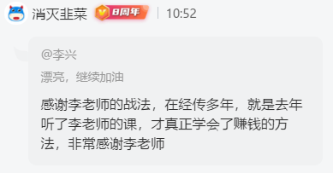
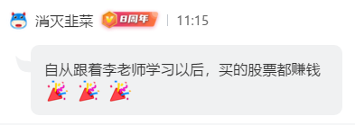
《穿层降维》

Slide 28
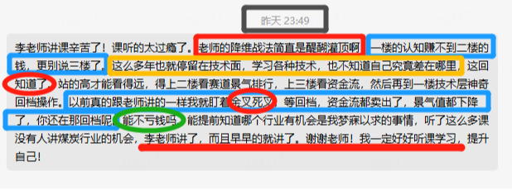
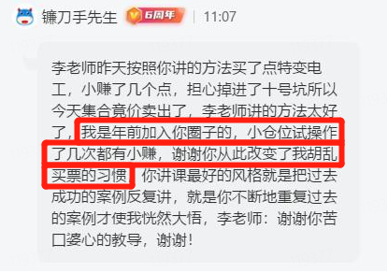
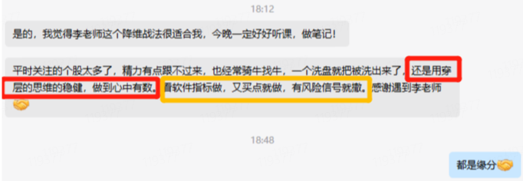
《穿层降维战法》
2024.3.5

Slide 29
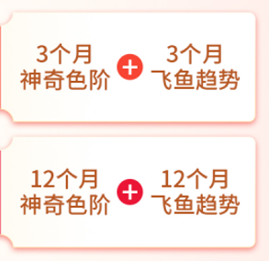
赛道点金，点石成金

Slide 30
《穿层降维战法》-赛道点金

Slide 31
大局观，穿层降维 2024.10.25

Slide 32
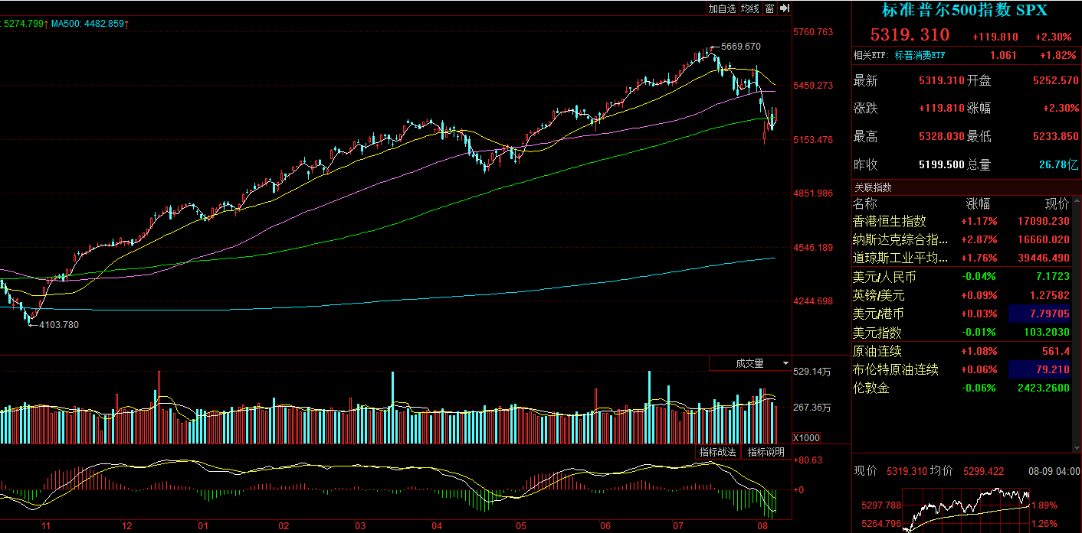
大局观，穿层降维 2024.8.9
1989年，日本加息
美股暴跌“黑色星期五”
2000年8月，日本央行加息，
两周后，美股互联网泡沫破裂。
2007年2月加息当月，
次贷危机席卷美国，
后引发全球金融危机。
2024年7月31日，日本央行将政策利率
从0%至0.1%提高至0.25%左右。
借0利率日元换高利息美元=吃息差
美元跌，息差不抵贬值，逆流开启...
大债主+二债主买美债VS一起卖美债...

Slide 33
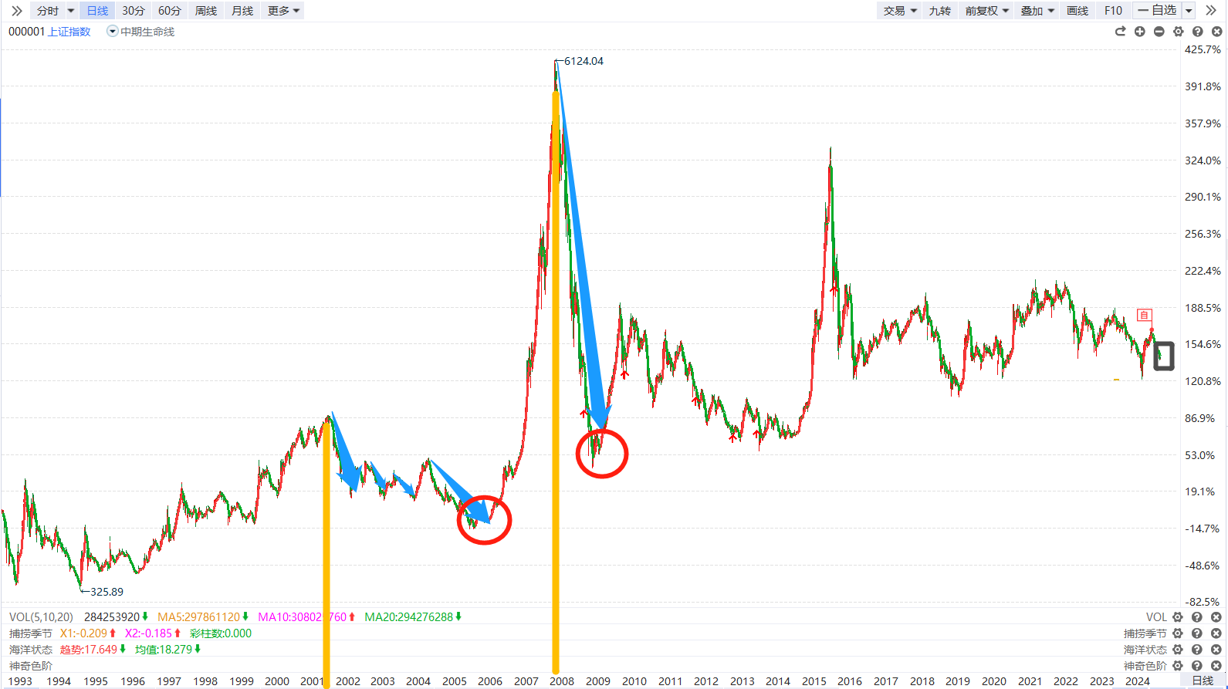
大局观，穿层降维 2024.8.9
国际资本逆流
历史在重演
但历史不是“简单”的重复
这一局的局点...

Slide 34
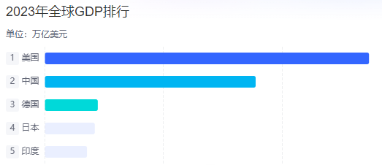
大局观，穿层降维 2024.8.9
国际资本逆流......

Slide 35
大局观，穿层降维 2024.8.9
国际资本逆流
历史在重演
但历史不是“简单”的重复
这一局的局点...
1.A股继续，早晚估值回归！
2.贸易战、科技战、货币战、金融战...
老美黔驴技穷后，正在走下神坛...
3.得道多助，失道寡助！
当国际资本愿意选择中国，
A股将迎来成立以来的最强加持，大周期！

Slide 36
大局观，穿层降维 2024.8.9

Slide 37
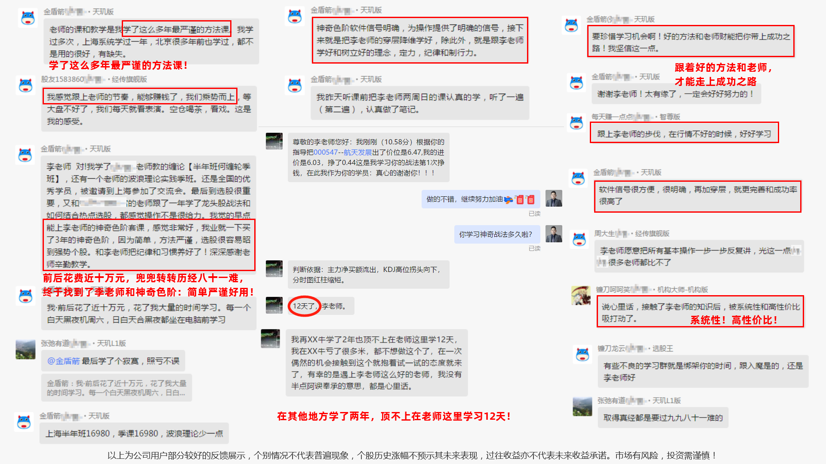
大局观，穿层降维 2024.8.9

Slide 38
大局观，穿层降维 2024.8.9

Slide 39
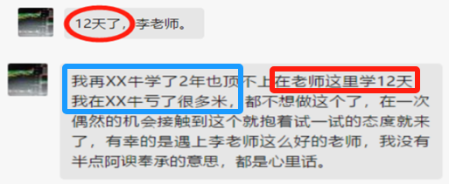
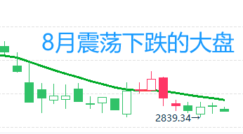
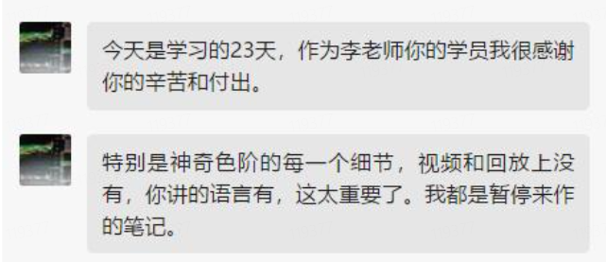
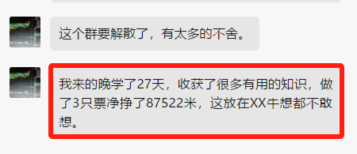
大局观，穿层降维 2024.8.27
第1阶段...
8月27号
第2阶段...

Slide 40
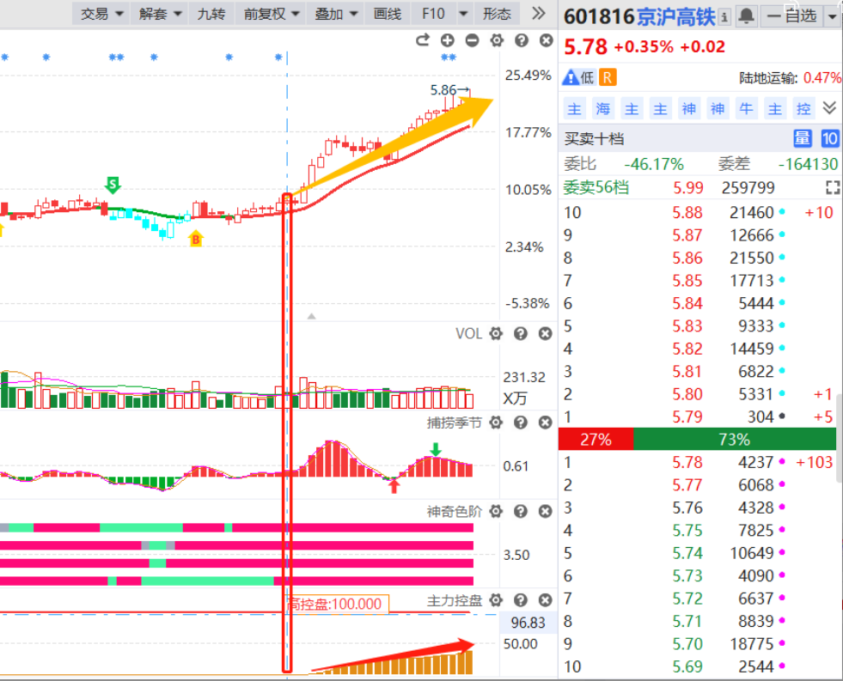
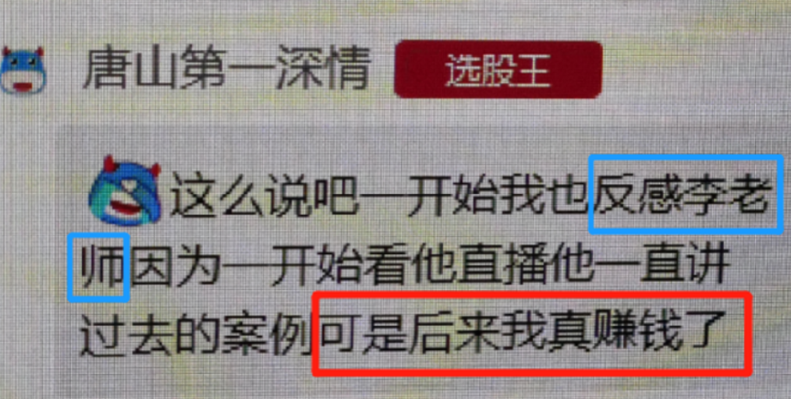
强者，自强不息 2024.7.25

Slide 41
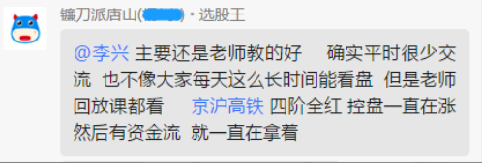
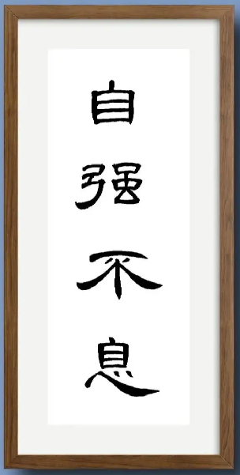
强者，自强不息 2024.7.25

Slide 42
强者，自强不息 2024.7.25

Slide 43
2024用强者视角，看资金流
方向重叠，
有赚钱效应
沿着方向深挖个股
资金有限
存量博弈
方向分散
撒芝麻
那就观望！

Slide 44
2024用强者视角，看资金流
资金流— 2楼的知识
指标信号—1楼的知识
数据先变化→指标后变化
指标的背后是程序
程序运算是是数据
数据到达一定的数值，才会带动指标变化
高手不是不看指标
而是比起散户来，有更高的维度
实力够碾压他人的才是,Lian刀
被碾压的就是，“久”菜

Slide 45
2024用强者视角，看资金流-7.11
去伪留真！

Slide 46
2024用强者视角，看资金流-7.11
穿3楼-神奇好股
黄金行业符合神奇标准+主力资金流较多
继续穿个股
赤金符合标准+主力1.25亿最多
山金符合标准-主力流出1785万
9：50发现有色资金流
穿3楼→定位到赤金，
分时图分析+MACD，
结合均线与金叉拐点买入

Slide 47
2024用强者视角，看资金流-7.13
7月13号，资金流
有色一早就断流了
神奇好股穿不到黄金
看技术，昨个买山金
今天亏损接近5%
看资金流，早盘出了赤金，落袋为金
两天获利4%左右

Slide 48
《穿层降维战法》
1
定位方向
大数据筛选
<智能盯盘>
个股多只
对比技术信号
F10-绩优！
选准行业，穿透个股
<神奇好股>
2
<热门赛道>
有资金流加持
十大重仓筛选
<神奇战法>
3
潜伏挖掘
<赛道点金>
4
再回<神奇好股>
穿透行业&概念
定位ETF
<景气排行>
盯自选股
资金流+分时线
大数据筛选
<智能盯盘>

Slide 49
《穿层降维》.刀法
多平台复用
好的机会要穿层！！！
大数据筛选
<智能盯盘>
主力资金流
<热门赛道>
5
选准行业，穿透个股
<神奇好股>
个股多只
对比技术信号
F10-绩优！
潜伏挖掘
<赛道点金>
定位ETF
<景气排行>
ETF基金
+《神奇战法》
6
十大重仓筛选
<神奇战法>
7
主力资金流
《热门赛道》
多周期，延续性！
大数据筛选
《智能盯盘》
个股.技术择时！

Slide 50
《穿层降维》
8
神奇战法-选股
<智能盯盘>
回到3楼
穿行业，再穿个股
<神奇好股>
再到2楼
看赛道资金流
<热门赛道>
散户看金叉，强者重逻辑。
散户看定数，强者重变化！

Slide 51
简单失误 VS 对的操作
1.买大涨过的，高位换手超10%-警戒，15%-20%...
2.追长上影K线，无视长上影的影响
3.捕捞季节，死叉后，红柱连续缩短！
4.捕捞季节，0轴下方，快金叉...
5.捕捞季节，四四边界，死叉，红柱缩短...
6.捕捞季节，顶背离，死叉，收绿柱...
7.捕捞季节，金叉，收的红柱太小，走强没确认
8.慧眼K线是蓝色，捕捞季节还在收绿柱...
9.神奇色阶，第1色阶-绿色（灰色）...
10.只看到了个股，没有把大盘放心上...
1.时间.摆在第一位
2.<神奇三板斧>，三板斧+神奇色阶，4阶全红...第1买点
3.<神奇回档>，上升回档+神奇色阶，第二买点（第1时间）
4.<神奇金叉>，四阶全红+KDJ金叉+MACD金叉...
5.<神奇控盘>，神奇色阶.四阶全红+主力控盘.递增...
6.<飞鱼趋势>，锁定吃鱼身，避开鱼头鱼尾！
远离大周期走弱的板块-逃顶！
走强板块中，个股趋势强，才真的强！
7.《神奇战法》+智能盯盘.预期增长
8. 《穿层降维战法》.八套刀法...

Slide 52
静中生慧～4月.5月
空仓是仓位控制最重要的状态，
休息是投资中不可或缺的一环。
～<穿层降维.经典>
致虚极，守静笃，
万物并做，吾以观其复。
～老子《道德经》
水静极则形象明，心静极则智慧生。
～《昭德新编》
人生而静，天之性也；
感于物而动，性之欲也。
～《乐记》

Slide 53
静中生慧
知止而后有定；
定而后能静；
静而后能安；
安而后能虑；
虑而后能得。
～《大学》
夫君子之行，
静以修身，俭以养德。
非淡泊以明志，
非宁静无以致远。
～诸葛亮《诚子书》

Slide 54
《穿层降维》美元 6.7
美元

Slide 55
《穿层降维》 金价 6.7
国际金价

Slide 56
《穿层降维》美元 6.17
美元

Slide 57
《穿层降维》 金价 6.17
国际金价

Slide 58
《穿层降维》 4.9

Slide 59
2024.强者视角，看“机会”
2021年
9月10日

Slide 60
2024.强者视角，金钱观！
市场中亏的大方！现实中真的大方么！
大方是不是用错地方！
爱兵如子
誓死效忠
你“爱”你的钱么？

Slide 61
《穿层降维》反复练习～开启强者视角
学习一项新技能，通过反复练习，大脑就开始对这个新技能建立新的神经元链接。
无论学习一项技能还是建立良好的心态，都是在重组大脑。通过不断的重复，建立链接，这种重复也会产生有助于神经元链接的化学物质，提升学习的效率。当我们掌握了一项技能，我们的大脑也将发生变化。
《刻意练习》里研究者对伦敦司机的大脑扫描发现：他们在职期间大脑海马体都有一定比例的增大，而在退休后，逐渐恢复原状。

Slide 62
《神奇战法》
前面行情小.鸡肋
当再次符合信号
何以判断这次的大小？
卖点出货
后面怎
把握？
问题又来了
是真回档？还是假动作？
都是蓝K线...

Slide 63
《神奇战法》
趋势渐进走强
加仓点
B
神奇色阶
1，4.二次红
短期走好，量能好
轻仓参与
盘整期间，神奇色阶
第2+3色阶保持红色
这样的回档，会再次有机会
顺势而为，见势得利！

Slide 64
神奇色阶
大道易简
知足常乐

Slide 65
静中生慧
空仓是仓位控制最重要的状态，
休息是投资中不可或缺的一环。
～<穿层降维.经典>
致虚极，守静笃，
万物并做，吾以观其复。
～老子《道德经》
水静极则形象明，心静极则智慧生。
～《昭德新编》
人生而静，天之性也；
感于物而动，性之欲也。
～《乐记》

Slide 66
神奇色阶，见势得利

Slide 67
认知与改变
......

Slide 68
2024用《穿层降维》开启强者视角3.11
不止4位股友

Slide 69
《穿层降维》开启强者视角3.12+3.13
周2～3.12
周3～3.13

Slide 70
2024.3.22《穿层降维》
3月21日
3月22日

Slide 71
《穿层降维战法》
降维打击！ 你还不明白别人怎么赢的呢！！
若过去的方法赚的不少，坚持就可以！
若过去的方法没赚到钱！那是不是要升级装备，换个打法！！！

Slide 72
好机会.大势所趋！
看大盘 | 大盘分析 | 量价分析 战法指标分析
判断个股 买卖点 | <三板斧> <主力控盘> <主力净买额> | 新手-少做，做中线 老手-根据水准而做

Slide 73
赛道点金，点石成金

Slide 74
让投资遇见美好
我司所有工作人员均不允许推荐股票、不允许承诺收益、不允许代客理财、不允许合作分成、不允许私下收款，如您发现有任何违规行为，请立即拨打400-9088-988向我们举报！
风险提示：所有信息及观点均来源于公开信息及经传软件信号显示，仅供参考，不构成最终投资依据，软件作为辅助参考工具，无法承诺收益，投资者应正视市场风险，自主作出投资决策并自行承担投资风险。投资有风险，入市须谨慎！

Slide 75
《穿层降维》 3.29

